Slide 1
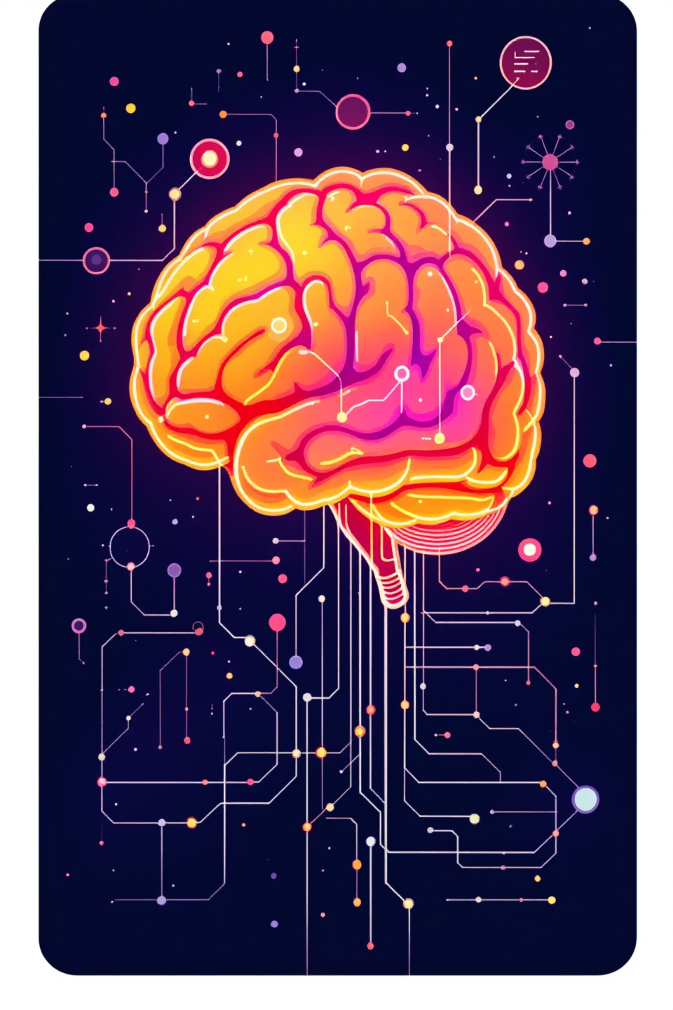
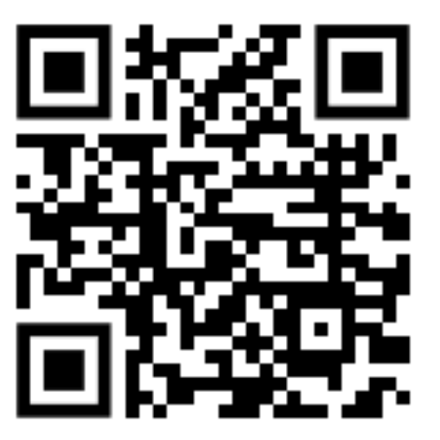
🚀 Workshop: Criando Chatbot de IA com N8N
Bem-vindos ao workshop "Criando Chatbot de IA com N8N", uma iniciativa da PUC Angels. Nesta jornada, exploraremos como a inteligência artificial e a automação podem transformar seus projetos e negócios. Prepare-se para colocar a mão na massa e construir seu próprio chatbot inteligente!Pedro Almeida - Vice Presidente Comitê IA da Puc Angelspedro.almeida@pucangels.orghttps://www.linkedin.com/in/pedro-halmeida/

Slide 2

Agenda do Workshop 📋
1
2
Introdução e Fundamentos
Construindo o Chatbot
Visão geral de chatbots e N8N.
Criação prática do workflow principal.
3
4
Conceitos Fundamentais da IA
Sessão de Perguntas & Respostas
Detalhes sobre RAG, Embeddings e LLMs.
Esclarecimento de dúvidas e networking.
O workshop será 100% online e hands-on, com duração de 1h30min, incluindo uma hora de conteúdo e 30 minutos dedicados às suas perguntas.

Slide 3
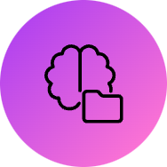

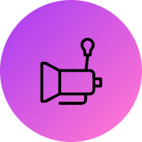



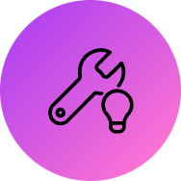
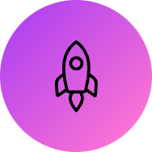


🎯 Objetivos do Nosso Encontro
Compreender Fundamentos
Explorar N8N
Implementar Chatbot
Plataforma de automação de workflows.
Chatbot funcional com IA.
Chatbots de IA e automação.
Integrar Ferramentas
Aplicar Conceitos
Azure OpenAI, Pinecone, Google Sheets, Notion.
Em um projeto prático e real.

Slide 4

Público-Alvo e Pré-requisitos
🎓 Quem pode participar?
📚 Pré-requisitos
Empreendedores e startups da PUC Angels
Conhecimento básico de programação (recomendado)
Desenvolvedores interessados em IA e automação
Familiaridade com APIs e integrações (opcional)
Profissionais de marketing e atendimento ao cliente
Conta no GitHub (para versionamento)
Estudantes de tecnologia e inovação
Acesso à internet estável
Qualquer pessoa interessada em chatbots e automação
⚠️ Atenção!
Para um melhor aproveitamento, é essencial criar as contas e configurar os serviços antes do workshop.

Slide 5



🔧 Configuração Prévia Essencial
1. Azure OpenAI
2. N8N
3. Pinecone
Gerar token de acesso à API de IA.
Criar conta gratuita para workflows.
Criar index para consultas RAG no Agente de IA.
Tempo: 15-20 min.
Tempo: 5 min.
Tempo: 10-15 min.
Garanta que todas as credenciais (API Keys, Endpoints, Tokens) estejam anotadas e acessíveis. Isso garantirá uma experiência fluida durante a parte prática do workshop.

Slide 6
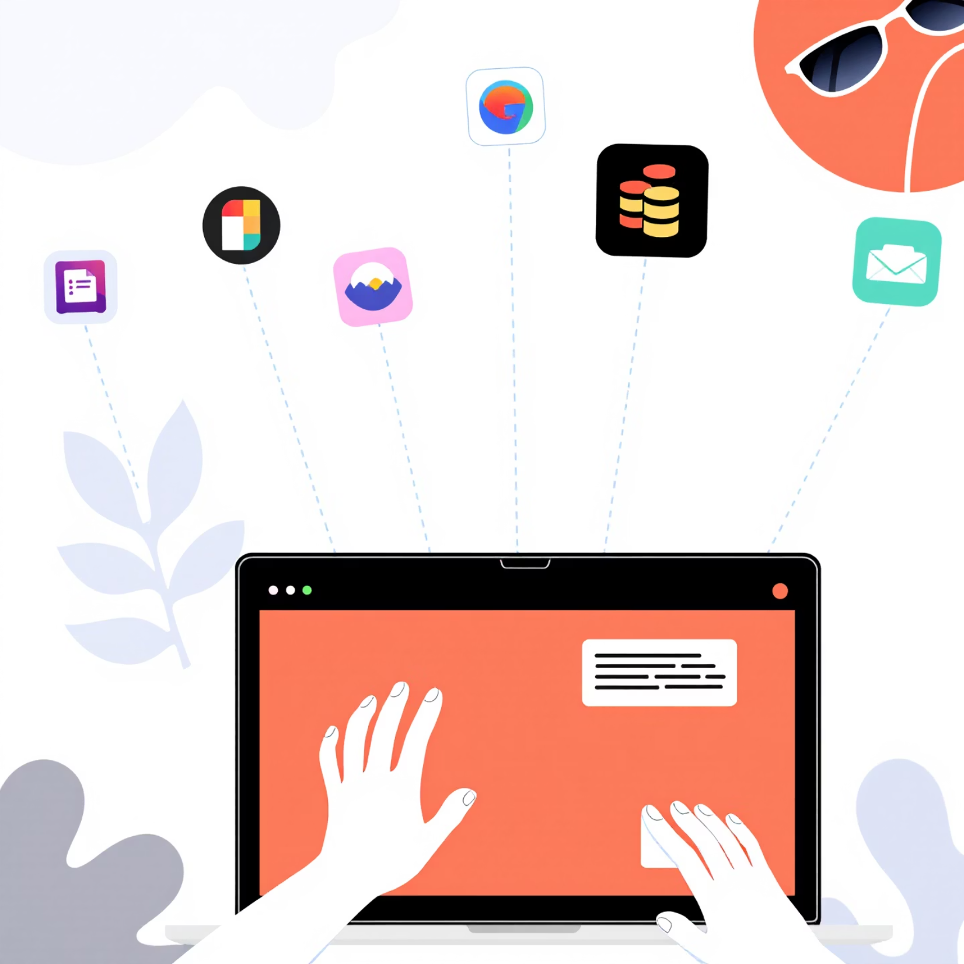
Notion: Integração Opcional e Poderosa
Integração com N8N
Acesse notion.so e crie uma conta gratuita.
Crie um workspace e um documento de teste.
Crie uma integração em notion.so/profile/integrations/form/new-integration.
Nomeie como "N8N Chatbot Integration".
Anote o Internal Integration Token.
Compartilhe o documento com a integração (explicado no workshop).

Slide 7
🧠 Conceitos Fundamentais da IA
RAG (Retrieval-Augmented Generation)
1
Combina busca de informações com geração de texto para respostas mais precisas.
2
Embeddings
Representação numérica (vetorial) de texto para busca por similaridade semântica.
Memória de Histórico de Chat
3
Sistema que mantém o contexto das conversas, permitindo que o chatbot "lembre" interações anteriores.
4
Banco de Dados Vetorial
Sistema especializado (Pinecone) para armazenar e buscar embeddings de forma eficiente.
Consulta Vetorial
5
Busca por similaridade entre vetores de texto para encontrar conteúdo relacionado.
6
Tools de Agente de IA
Ferramentas especializadas que estendem as capacidades do chatbot (ex: Google Sheets, APIs).
LLMs (Large Language Models)
7
Modelos de linguagem avançados (Azure OpenAI GPT) para processamento e geração de texto natural.
8
Prompt Engineering
A arte de criar instruções eficazes para LLMs, otimizando a qualidade e relevância das respostas.

Slide 8
⚙️ Arquitetura do Chatbot "Marley"
Nosso projeto prático, o chatbot "Marley", demonstra como a automação e a IA podem otimizar a gestão de negócios para artistas. Ele será capaz de responder a consultas, gerenciar contatos e documentos, e manter o contexto das conversas.
Trigger Node
AI Agent
Recebimento de mensagens.
Orquestração e inteligência.
Chat Model
Memory System
Processamento de linguagem.
Gerenciamento de contexto.
Vector Store
External Tools
Busca semântica.
Integrações específicas.

Slide 9
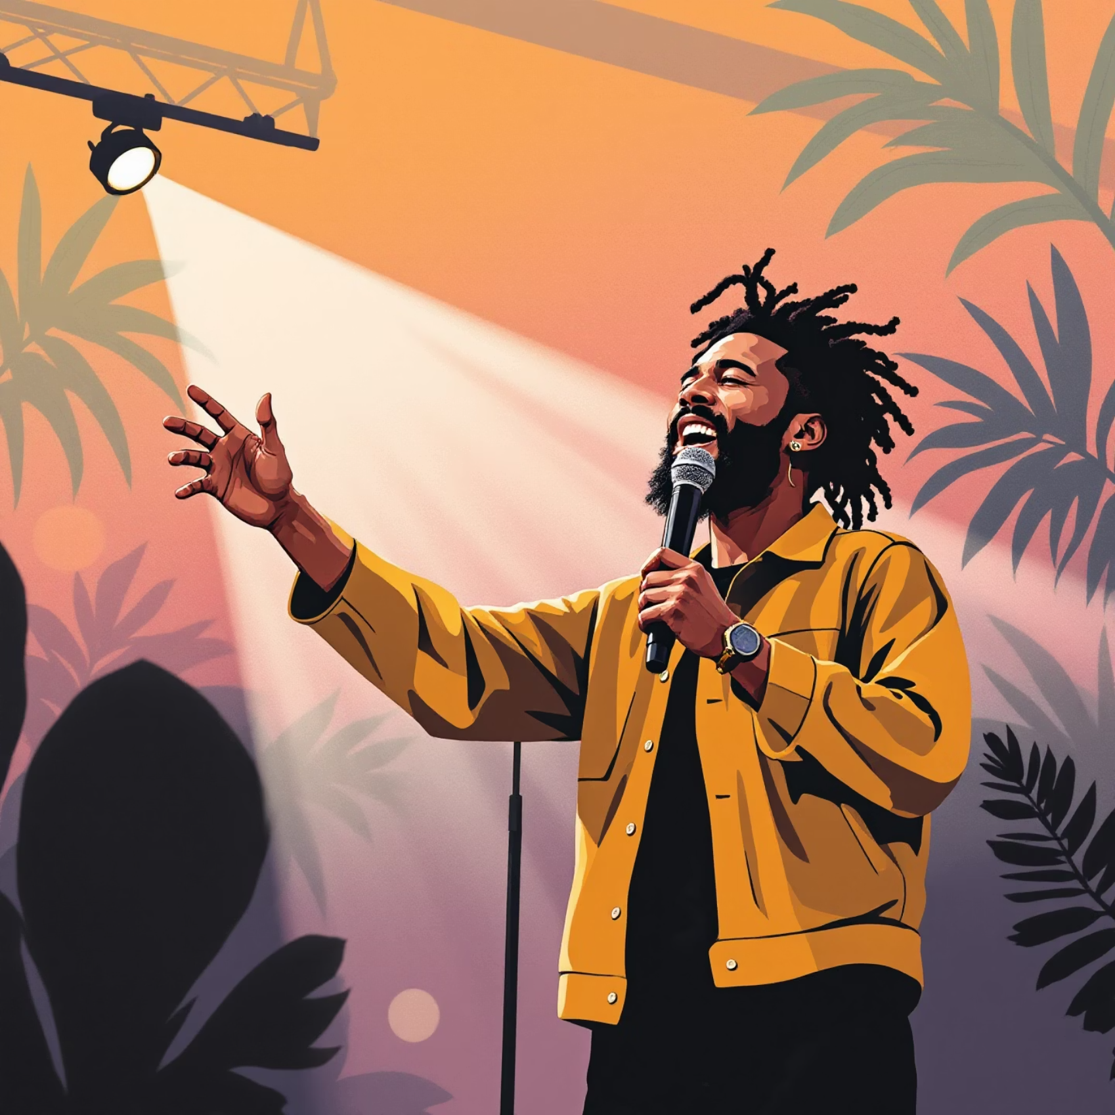
Casos de Uso do "Marley"
O chatbot "Marley", criado para Junior Dread, exemplifica as funcionalidades que você poderá implementar para a gestão do seu negócio.
Agendamento de shows e eventos.
Gestão de contatos de imprensa e parcerias.
Fornecimento de informações sobre o artista.
Gestão de documentos: contratos, propostas e materiais promocionais.
Base de conhecimento estruturada no Notion.
Memória contextual para conversas fluidas.

Slide 10
Próximos Passos e Recursos
Suporte e Contato
Recursos Adicionais
Organizador: Pedro Almeida
N8N Documentation
Email: pedro.almeida@pucangels.org
Azure OpenAI Documentation
GitHub: @rastamansp
Pinecone Documentation
LinkedIn: Pedro Almeida
Notion API Documentation
🎉 Prepare-se para uma jornada incrível no mundo da automação e IA!

